Slide 1

Ações de Controle P e PI
Prof. Nilo Rodrigues
Sistemas de Controle e Automação
Universidade de Fortaleza
Centro de Ciências Tecnológicas

Slide 2
Ações de Controle
O projeto de controladores possui três objetivos básicos:
Melhorar a estabilidade de sistemas;
Reduzir o erro em regime permanente; e
Melhorar o desempenho da resposta transitória.
Para atingir a esses objetivos, os controladores são projetados para atuar sobre o sinal de erro da resposta em relação a uma referência, desempenhando basicamente as seguintes funções:
Amplificação do sinal de erro (controle proporcional);
Integração do sinal de erro (controle integral); e
Derivação do sinal de erro (controle derivativo).

Slide 3
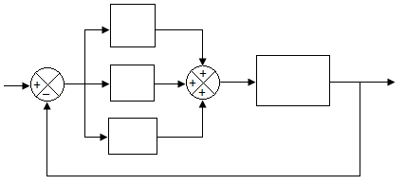
Ações de Controle
A representação em diagrama de blocos para as ações de controle apresentadas é dada por:
Em sistemas de controle pode-se combinar dois ou mais destes componentes de acordo com as exigências de projeto.
Vamos analisar o efeito de cada ação de controle !

Slide 4
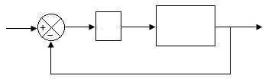
Sistemas de Controle Proporcional
Controlador proporcional
Planta
A função de transferência em malha fechada do sistema é dada por:
O erro estacionário da resposta do sistema ao degrau unitário é dado por:

Slide 5
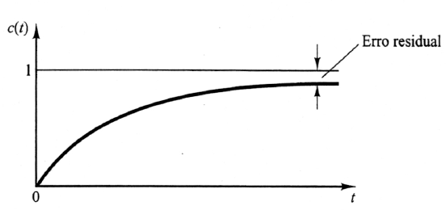
Sistemas de Controle Proporcional
Esse sistema sempre tem um erro estacionário na resposta ao degrau. Esse erro é chamado de erro residual.

Slide 6
Sistemas de Controle Integral
Controlador integral
Planta
A função de transferência em malha fechada do sistema é dada por:
Logo, como o sistema é estável, o erro estacionário da resposta do sistema ao degrau unitário é dado por:
O controle integral do sistema elimina então o erro estacionário na resposta ao degrau de entrada.

Slide 7
Controle Proporcional-Integral (PI)
Muitas vezes é necessário unir as funções de controle proporcional e integral para garantir a eliminação do erro estacionário e prevenir a planta de condições que provoquem a instabilidade.
Para exemplificar, vamos relembrar o sistema físico composto por um servomotor que tenha a função de deslocar a posição angular de um elemento físico de constante de inércia J e coeficiente de atrito B.

Slide 8
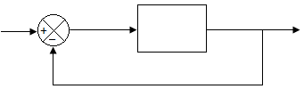
Controle Proporcional-Integral (PI)
O diagrama de blocos deste sistema em malha fechada (por enquanto sem ação de controladores) é dado por:
Deseja-se controlar a posição de saída por meio da amplificação do sinal de erro. Para isso se aplica um controlador do tipo proporcional.

Slide 9
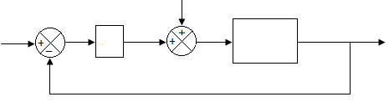
Controle Proporcional-Integral (PI)
Em sistemas deste tipo, é comum ocorrerem distúrbios do tipo conjugado ou torque, diretamente no elemento de carga.
Considerando que a entrada de referência seja nula, a função de transferência do distúrbio em malha fechada pode ser escrita como:

Slide 10
Controle Proporcional-Integral (PI)
O sinal de erro é dado por:
Considerando que o conjugado de perturbação seja do tipo degrau de amplitude T_{d}, o erro estacionário pode ser encontrado fazendo:
Logo, o erro estacionário pode ser reduzido aumentando-se o valor do ganho K_{p}. Entretanto, o aumento desse valor vai tornar a resposta do sistema mais oscilatória.
Lembre que:

Slide 11
Controle Proporcional-Integral (PI)
Podemos eliminar o erro estacionário utilizando um controlador do tipo integral.
Considerando novamente que a entrada de referência seja nula, a função de transferência do distúrbio em malha fechada pode ser escrita como:

Slide 12
Controle Proporcional-Integral (PI)
O sinal de erro é dado por:
O erro estacionário pode ser encontrado fazendo:
No entanto, analisando a equação característica do sistema, pode-se concluir também que o sistema é instável (critério de Routh).
Logo, o erro estacionário é eliminado pelo controlador integral. Entretanto, o sistema torna-se instável.
Então como eliminar o erro e manter o sistema estável ?

Slide 13
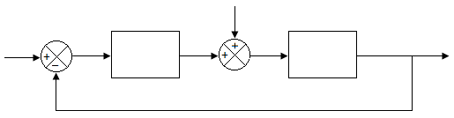
Controle Proporcional-Integral (PI)
Utilizando o controlador Proporcional-Integral:
Considerando a entrada de referência nula, a função de transferência do distúrbio em malha fechada é escrita como:
Note que desta vez o sistema será estável se as raízes da equação características estiverem localizadas no semiplano esquerdo do plano-s.

Slide 14
Controle Proporcional-Integral (PI)
O sinal de erro é dado por:
O erro estacionário pode ser encontrado fazendo:
Para analisar a estabilidade do sistema, utilizaremos Routh:

Slide 15
Controle Proporcional-Integral (PI)
Para que o sistema seja estável é necessário, portanto, que:
Logo, a ação de controle proporcional tende a estabilizar o sistema, enquanto que a ação de controle integral tende a eliminar ou reduzir o erro estacionário na resposta a vários sinais de entradas.

Slide 16
Na próxima aula...
Ações de Controle PD e PID
Prof. Nilo Rodrigues
Universidade de Fortaleza
Centro de Ciências Tecnológicas

